Slide 1
اَلسَلامُ عَلَيْكُم وَرَحْمَةُ اَللهِ وَبَرَكاتُهُ

Slide 2
পাঠ শেষে যা জানবে
১/ বসার সুন্নত জানতে পারবে।
২/ নিদ্রা যাওয়ার সুন্নত জানা যাবে।
৩/ রাস্তায় চলাফেরার সুন্নত জানতে পারবে।

Slide 3
শিক্ষক পরিচিতি
আহাম্মদ আলী মীরসিনিয়র মৌলভী,গাতাবলা দাখিল মাদ্রাসা।চুনারুঘাট হবিগন্জ।

Slide 4
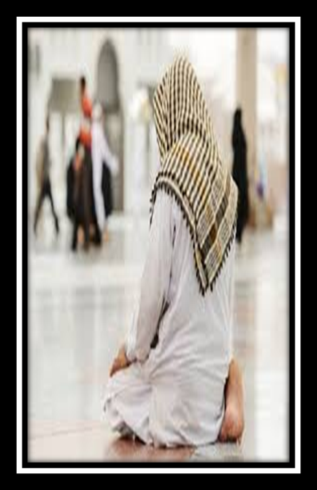
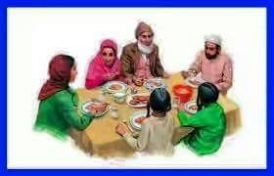
ছবি দেখে বল

Slide 5
আজকের পাঠ

Slide 6
পাঠ পরিচিতি
দাখিল ৯ম-১০ম শ্রেণি
বিষয়- মিশকাতুল মাসাবীহ
باب الجلوس والنوم والمشی
প্রথম অধ্যায়
হাদিস নং ৪৫০০/৮০ থেকে ৪৫০৪/৮৪

Slide 7
আজকের আলোচ্য হাদিস সমূহ
চল,মূল কিতাব খোলে
নিচের হাদিস সমূহ পড়ি
হাদিস নং -৪৫০০/৮০ হতে ৪৫০৪/৮৪
باب الجلوس والنوم والمشی

Slide 8
সুন্নতি বসা
খাওয়ার সময় হেলান দিয়ে বা টেক লাগিয়ে বসব না স্বাভাবিকভাবে বসে খাব; হেলান দিয়ে বা টেক লাগিয়ে নয়। এটি খাওয়ার একটি আদব। আবু জুহাইফা রা. থেকে বর্ণিত তিনি বলেন, নবীজী সাল্লাল্লাহু আলাইহি ওয়াসাল্লাম বলেছেন- لاَ آكُلُ مُتّكِئًا আমি টেক লাগিয়ে বা হেলান দিয়ে বসে খাই না। -সহীহ বুখারী, হাদীস ৫৩৯৮
বিছানায় দস্তরখানা বিছায়ে খাওয়া সুন্নত। হেলান দিয়ে, নগ্ন মাথা, হাতের উপর ভার দিয়ে, জুতা পায়ে বা শুয়ে শুয়ে খানা খাবে না।
হাদিস শরীফ
হযরত আবদুল্লাহ ইবনে উমার রা: থেকে বর্ণিত তিনি বলেন, রাসূল সা বলেছেন তোমাদের কেউ যেন কখনো বাম হাতে খাবার না খাই ও বাম হাত দিয়ে কোনো কিছু পান না করে। কেননা শয়তানই বাম হাতে পানাহার করে। সহীহ মুসলিম॥

Slide 9
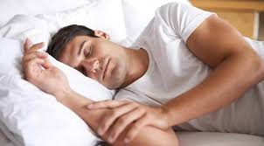
সুন্নত অনুযায়ী ঘুমানোর নিয়ম
হাদিসে বর্ণিত ঘুমানোর আগে যে-সব সুন্নাত রয়েছে, তা হলো- ১. ভালোভাবে বিছানা ঝেড়ে নেয়া। ২. ঘরের দরজা আল্লাহর নামে বন্ধ করে ঘুমানো। ৩. ঘুমের সময় ঘুমের দোয়া পাঠ করা। হাদিসে বর্ণিত ঘুমের দোয়া হলো, ‘আল্লাহুম্মা বিসমিকা ওয়া আহইয়া।’ অর্থাৎ, হে আল্লাহ আপনার নামে আমরা মৃত্যুবরণ করি আবার আপনার নামেই জীবিত হই। কেননা, ঘুমকে বলা হয় মৃত্যুর ভাই । মানুষ যখন ঘুমে যায়, তখন তার রুহ আসমানে উঠিয়ে নেয়া হয়। এরপর আমুতু তার জাগরণের পূর্বে রুহ আবার তার দেহে ফিরিয়ে দেয়া হয়। (বুখারি) ৪. ডান কাত হয়ে শোয়া। অর্থাৎ ঘুমের শুরুটা যেনো ডান কাতে হয়। এরপর ঘুমের ঘোরে অন্য যে কোনোভাবে ঘুমালেও সুন্নাত পরিপন্থী হবে না। ৫. অপবিত্র অবস্থায় ঘুমাতে হলে শরীরের বাহ্যিক অপবিত্রতা ধুয়ে অযু করে ঘুমানো । ৬. নগ্ন হয়ে না ঘুমানো । (বুখারি) ৭. একান্ত প্রয়োজন না হলে উপুড় হয়ে না ঘুমানো সুন্নাত । ৮. ঘুমানোর সময় আগুন জ্বালানো বাতি নিভিয়ে ঘুমানো । (তিরমিযি) ৯. ঘুম ঘোরে দুঃস্বপ্ন দেখলে পার্শ্ব পরিবর্তন করে শোয়া । ১০. দুঃস্বপ্ন দেখলে বাম দিকে তিনবার থুথু ছিটানো এবং দোয়া করা, ‘হে আল্লাহ আমি তোমার নিকট দুঃস্বপ্ন ও শয়তান থেকে পানাহ চাই ।’ এভাবে তিনবার বলা

Slide 10
রাস্তায় চলাফেরার
সুন্নত নিয়ম
রাসুল (সা.) বলেন, যদি তোমাদের সেখানে বসতেই হয়, তবে রাস্তার হক আদায় করবে। তারা বলল, রাস্তার হক কী? তিনি (সা.) বললেন, দৃষ্টি অবনমিত রাখা, কষ্ট দেওয়া থেকে বিরত থাকা, সালামের জবাব দেওয়া, সৎকাজের আদেশ দেওয়া এবং অন্যায় কাজে নিষেধ করা। (বুখারি, হাদিস : ২৪৬৫)
আবু হুরাইরা (রা.) থেকে বর্ণিত, নবী (সা.) বলেন, তোমরা দুটি অভিশপ্ত কাজ থেকে দূরে থাকবে। সাহাবিগণ জিজ্ঞেস করলেন, অভিশপ্ত কাজ দুটি কী হে আল্লাহর রাসুল? নবী (সা.) বলেন, মানুষের যাতায়াতের পথে অথবা (বিশ্রাম নেওয়ার) ছায়াবিশিষ্ট জায়গায় পেশাব-পায়খানা করা। (আবু দাউদ, হাদিস : ২৫)

Slide 11
শব্দার্থগুলো জেনে নেই
বাংলা অর্থ | আরবি শব্দ
আমি দেখেছিলাম | رایت
শান্তি বর্ষিত হোক | سلم
তিনি বলেছিলেন | قال
সে উচ্চ করছে | یرفع

Slide 12
একক কাজ
বাংলা অর্থ লিখ | আরবি শব্দ
 | مستلقیا
 | رجلیه
 | یضع
 | قال
 | متفق علیه
 | الارض

Slide 13
দলীয় কাজ
اکتب ترکیب
ক-দল | খ- দল | ঘ-দল
الفصل الاول | قال رسول الله صلی الله علیه | مستلق علی الارض

Slide 14
জোড়ায় কাজ
সুন্নত অনুসারে ঘুমানোর নিয়মগুলি লিখ ?

Slide 15
মূল্যায়ন
১/ মুত্তাফিকুন হাদিস কাহাকে বলে ?
২/ হযরত আবু হুরায়রা (রাঃ) কে ছিলেন?
৩/ হযরত আব্দুল্লাহ ইবনে ওমর (রাঃ) কে ছিলেন?

Slide 16
বাড়ির কাজ
বসা,চলাফেরা ও নিদ্রার সুন্নত নিয়মগুলো লিখে আনবে।

Slide 17
مع السلام ۔فی امان الله
مع السلام ۔فی امان الله

